Slide 1

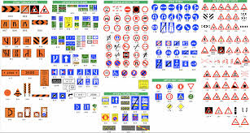


إشارات المرور
اعداد المعلمة: ايمان دراوشة

Slide 2
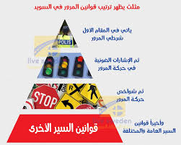
لنراجع..... تدرج الامتثال للتعليمات

Slide 3
تدرج الامتثال للتعليمات
الشرطي
الإشارة الضوئية
إشارات المرور
القوانين والتعليمات العامة
في مفترق بدون إشارة ضوئية، حق الأولوية هو للسيارة القادمة من الجانب الايمن

Slide 4
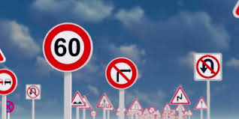




إشارات المرور
ما هي الرموز التي تعرفونها؟

Slide 5









رموز

Slide 6
للترفيه
https://www.youtube.com/watch?v=Ni4DPlCp9sE
ستاند اب عربي
https://www.youtube.com/watch?v=JgLLqgLK_uw

Slide 7
إشارات المرور
سؤال: متى صدرت لوحة الإشارات المرورية في إسرائيل؟
لوحة إشارات المرور الأولى في إسرائيل صممت في سنوات الستين ونشرت رسميا في تاريخ 1 كانون الثاني 1970، وما زالت في الاستعمال حتى اليوم، بالرغم من ادخال تقييدات وحتلنات تشمل إضافة إشارات جديدة وإخراج أخرى بطل مفعولها.

Slide 8
لغة الاشارات على الشارع
فيما يلي لغة الإشارات التي يتوجب على كل سائق معرفتها:
اذا أشار احدهم باتجاه الإطارات- فهذا يعني ان هناك نقصا في الهواء
أشار الى الباب- فالباب غير مغلق
اذا توقف احدهم بجانبك امام إشارة ضوئية ، وأشار بيده مقلدا طاحونة هوائية- فهو يعني بذلك "افتح الشباك" اذ يريد ان يسالك سؤلا.
اذا أشار بيده بحركة فتح واغلاق لاصابع يده فهذا يعني انك تسير بدون اضاءة والقانو يخالف عليها في فصل الشتاء.

Slide 9
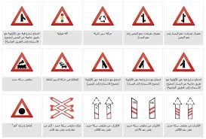
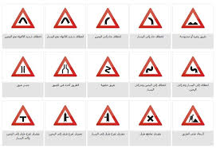
أنواع إشارات المرور
الإشارات التحذيرية :
وهي الإشارات التي تهدف إلى تحذير قائد المركبة, من وجود خطر على الطريق, بقصد أخذ الحيطة والحذر, وتهدئة السرعة إن تطلب الأمر ذلك, كالإشارات التي تعبر عن وجود حيوانات على الطريق, أو أماكن عبور المشاة.
وتكون الإشارات التحذيرية على شكل مثلث بإطار أحمر, وأرضية بيضاء.

Slide 10
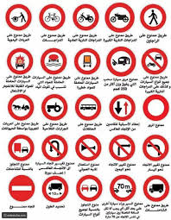
الإشارات المانعة :
وهي التي توضح لقائد المركبة, الأشياء المحظور عليه القيام به, كمنع الوقوف في أماكن معينة, ويبين داخل تلك الإشارات نوعية القيد أو الشيء المحظور القيام به, كالإشارة الدالة على منع الوقوف, ومنع التجاوز, ومنع الدخول, وتعتمد في الغالب الإشارات المانعة بشكل دائرة بإطار أحمر, وأرضية بيضاء.

Slide 11
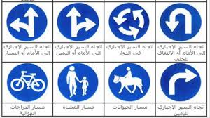
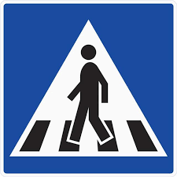
الإشارات الملزمة :
والتي بموجبها يلتزم قائد المركبة بالإتجاه, أو المسار الذي يتعين عليه لزومه, مثل الإشارات المتعلقة بتحديد الإتجاهات, وهي تأخذ شكل دائرة بأرضية زرقاء.

Slide 12
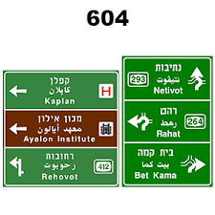
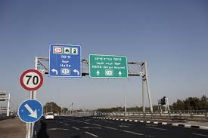
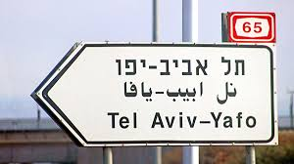
رابعاً : الإشارات الإرشادية والتوجيهية :
ويقصد منها توجيه وإرشاد مستعملي الطريق, إلى الإتجاهات والمسافات, والأماكن المتعلقة بوجهة سيره, مثل اللوائح الدالة على تحديد المناطق, والأماكن, وأماكن الخدمات وغيرها.
ويختلف شكل تلك الإشارات بحسب المكان الموضوعة فيه, أي فيما إذا كانت مثبتة على الطريق الرئيسي, أو الطريق الفرعي, أو الطرق القروية, فبالنسبة لإشارات الطرق الرئيسية, تكون بشكل مستطيل, والكتابة عليها باللون الأبيض على أرضية زرقاء, أما إشارات الطرق الفرعية, فتكون أيضاً على شكل مستطيل, والكتابة عليها باللون الأسود على أرضية بيضاء, وباللون الأبيض على أرضية خضراء بالنسبة لإشارات الطرق القروية.

Slide 13
شكرا على الاصغاء

